Slide 1

Презентация на тему:
«Комнатные растения»
Подготовила: воспитатель ГБОУ д/с 2447 Чернобокова Е.В.

Slide 2
Ознакомление детей с природой в детском саду
Ознакомление детей с природой в детском саду требует постоянного непосредственного общения с ней. Одним из условий является организация уголков природы. Каждая возрастная группа имеет свой уголок природы, однако хорошо иметь и общий уголок природы для всего детского учреждения. Его можно использовать для пополнения обитателей уголков природы возрастных групп.

Slide 3


Труд и наблюдения детей за растениями организуют в течение всего года (зимой, поздней осенью и ранней весной). Уголок природы обеспечивает возможность для непрерывной систематической работы по ознакомлению детей с природой.

Slide 4

Дети получают возможность хорошо рассмотреть растения и наблюдать за ними длительное время. При отборе растений для уголка природы следует учитывать требования, предъявляемые «Программой воспитания в детском саду». Только при этом условии можно обеспечить воспитательное и образовательное воздействие на детей труда и наблюдений.

Slide 5

Требования к отбору обитателей уголка природы:
Растение должно быть типичным для той или иной систематической или экологической группы.
Уход за обитателями уголка должен быть доступен детям дошкольного возраста (при участии и руководстве со стороны воспитателя).
Растения в уголке природы должны быть внешне привлекательными.
Необходимо иметь несколько экземпляров одного вида растений; дети увидят в объектах наблюдения не только общие, но и индивидуальные признаки.
Растения должны быть абсолютно безопасны, не приносить ни малейшего вреда здоровью детей.
Необходимо учитывать возможность нормальной жизнедеятельности, роста и развития растений в условиях помещения детского учреждения.

Slide 6
Следует позаботиться о том, чтобы были учтены биологические особенности и потребности растений.
Так, одни комнатные растения (герань, кактусы и др.) нуждаются в большом количестве солнечного света, их следует поставить на самое светлое место, другие (например, узамбарская фиалка) плохо переносят прямые солнечные лучи.

Slide 7
Уголок природы должен радовать глаз, украшать интерьер. И наконец, следует размещать объекты таким образом, чтобы дети могли свободно подходить к ним, наблюдать и трудиться в уголке природы.

Slide 8
Комнатные растения – ценный дидактический материал, они являются обязательными обитателями уголка природы.

Slide 9
Уголок природы в младших группах
Малыши должны научиться узнавать и называть 2—3 растения, их основные части (лист, стебель, цветок).

Slide 10
Дети второй младшей группы привлекаются к уходу за растениями: поливают водой, приготовленной взрослым (он же определяет и дозировку), обтирают влажной тряпочкой крупные кожистые листья растений.

Slide 11
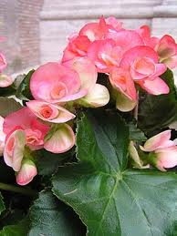
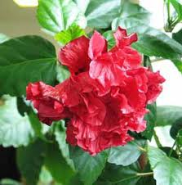
В уголок природы младших групп помещают растения, имеющие четко выраженные основные части (стебель, листья) и ярко, обильно и долго цветущие. Это обыкновенная (или зональная) герань, фуксия, вечноцветущая бегония, бальзамин («огонек»), азалия, китайский розан и др.

Slide 12
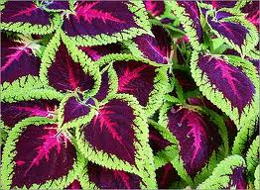
Привлекают внимание детей и растения, имеющие пестро окрашенные листья, — аукуба («золотое» или «колбасное» дерево), колеусы. Аукуба и китайский розан (небольших размеров), кроме того, имеют достаточно крупные и крепкие листья, на которых можно учить детей первым несложным приемам поддержания растений в чистоте. Этим же приемам можно обучать детей в процессе ухода за молодыми аралиями, фикусами. Из названных видов для наблюдения в течение года вносят 3—4 растения. Какое-то из них должно быть в двух экземплярах, с тем чтобы дети могли учиться находить одинаковые растения.

Slide 13
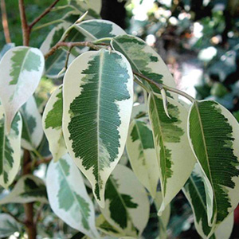
Этим же приемам можно обучать детей в процессе ухода за молодыми аралиями, фикусами. Из названных видов для наблюдения в течение года вносят 3—4 растения. Какое-то из них должно быть в двух экземплярах, с тем чтобы дети могли учиться находить одинаковые растения.

Slide 14
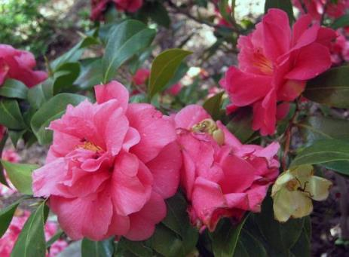
азалия
Золотисто –жёлтым заревом
Над мерцанием озёр,
Поднимается азалия
У подножья синих гор.
Родина – тропические области от Японии, Китая до
Северной Америки.

Slide 15
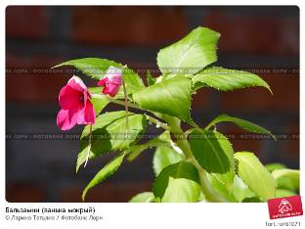
бальзамин, Ванька мокрый
Ванюша Ванёк –
Рубашка огонёк,
Рубашка кумач –
Носи, да не плач!
Родина – тропические и субтропические леса Южной
Америки, Азии, Африки, а также в горных районах.

Slide 16
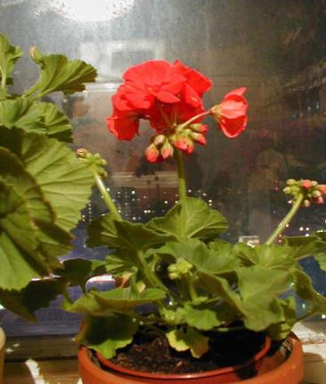
пеларгония, герань
Куст - оконный
И балконный;
Лист – пушистый
И душистый,
Он сборчатый
И каёмчатый,
А цветы на окне –
Словно шапка в огне.
Родина – Южная Африка.

Slide 17
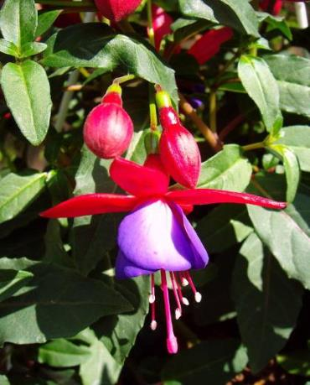
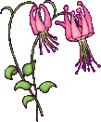
фуксия
Вышла балерина:
Блузка- как рябина.
Юбочка лиловая,
Лента васильковая.
Ножки как точёные
Туфли золочёные.
Родина – Центральная и Южная Африка.

Slide 18
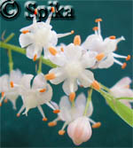
Уголок природы в средней группе
В средней группе у детей формируют умение видеть разнообразие свойств и качеств предметов и их частей (разнообразие формы, цвета, величины, характера поверхности и т. д.). Дети овладевают более сложными приемами сравнения, учатся устанавливать различия и сходство предметов, обобщать предметы по тем или иным признакам.

Slide 19
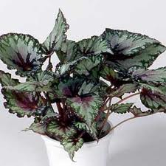
Процесс ухода
Дети овладевают несложными умениями: поддерживать растение в чистоте, правильно поливать его. Наблюдая за растениями подмечают яркие проявления в росте, развитии растений. Свои наблюдения учатся отражать в связной, точной речи.

Slide 20
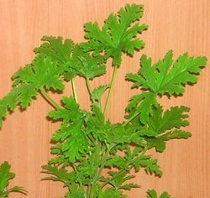
В средней группе требуется пополнение уголка природы. . Комнатные растения должны иметь разную форму и величину листьев, так как ребята овладевают новыми приемами поддержания растений в чистоте: обливают из мелкосетчатой лейки или опрыскивают из пульверизаторов растения с мелкими листьями, обтирают влажной кисточкой или щеткой листья, имеющие зазубрины, сухой кисточкой — опушенные листья.

Slide 21
В дополнение к растениям, названным для уголка природы младших групп, в средней группе помещают алоэ или агаву (с сочными листьями, имеющими зазубрины по краям), бегонию-рекс, аспарагус, душистую герань (с узорчатыми, опушенными листьями) и др. Одновременно в уголке природы может быть до 6—8 видов растений.

Slide 22
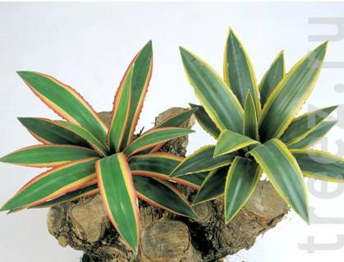
агава
Зелёное диво:
Кругом красиво,
Упруго и туго,
Жёстко и мясисто,
И гладко и колко,
В серёдке метёлка.
Родина – пустыни центральных районов Америки.
Иногда называют столетником. В комнатах держат
карликовые агавы.

Slide 23
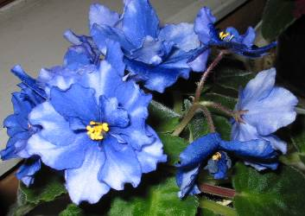
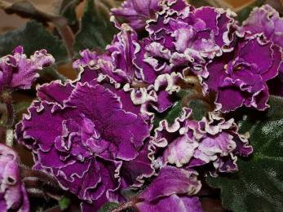
сенполия, узамбарская фиалка
Родина – горные местности тропической Африки.

Slide 24
Уголок природы в старшей группе
В старшей группе продолжается формирование умений наблюдать, сравнивать предметы, обобщать и классифицировать их по различным признакам. Основным содержанием наблюдений становятся рост и развитие растений изменения их по сезонам. Дети должны знать, что растения для своего роста нуждаются в свете, влаге, тепле, почвенном питании; разные растения нуждаются в разном количестве света, влаги.
Продолжается ознакомление детей с растениями, с особенностями их внешнего строения: не только с разнообразием листьев, но и стеблей, цветков. Закрепляются умения определять способ ухода за растениями в зависимости от характера листьев и стебля (способ поддержания растения в чистоте).

Slide 25
В содержание познавательных задач о растениях включают знания о некоторых способах их вегетативного размножения, в частности стеблевыми черенками. Все это требует пополнения уголка природы новыми растениями: с разнообразными стеблями (вьющимися, стелющимися или видоизменениями прямостоячих стеблей), имеющими луковицы, клубнелуковицы и т. д. Это могут быть 2—3 вида традесканций, комнатный виноград, вьющийся плющ, фикус, алоэ, зигокактус, эпифиллюм, цикламен, примула, амариллис, кливия и др. Они имеют разнообразные по форме и характеру листья, стебли, цветы, у них разные потребности в свете и влаге.

Slide 26
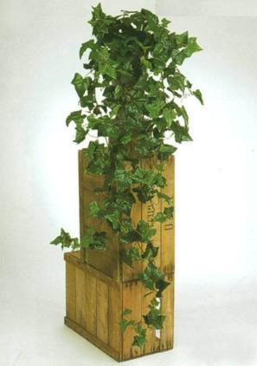
плющ
Листок в орнаментах найдёшь,
Он чёток и пригож,
Стеной венок не оторвёшь,
Ладонью не смахнёшь.
Родина – Южная Европа, Северная Африка.

Slide 27
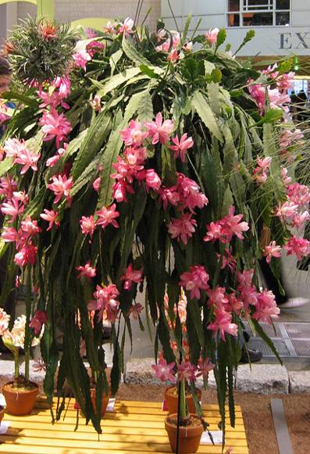
зигокактус
Родина –влажные тропические леса Бразилии.

Slide 28
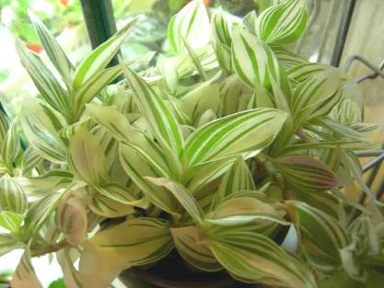
традесканция
Родина – Бразилия.

Slide 29
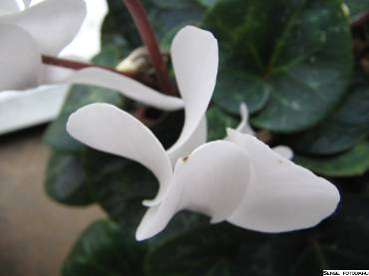
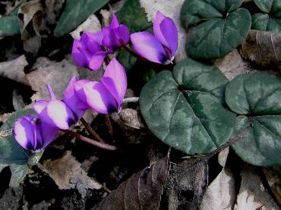
цикломен
Родина – Малая Азия и Греция.

Slide 30
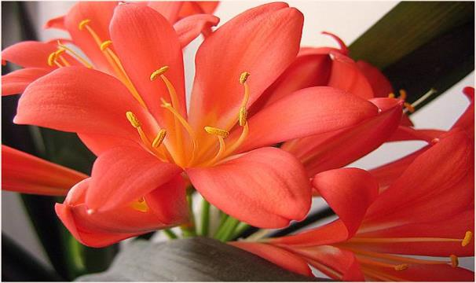
кливия
Родина – Южная Америка.

Slide 31
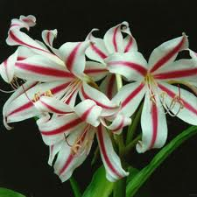
Уголок природы в подготовительной группе
Задача: формирование знаний о зависимостях в мире природы: от комплекса условий (влаги, тепла, света и т. д.).
В содержание знаний о растительном мире включаются знания о некоторых способах вегетативного размножения растений. Дети должны уметь видеть существенные признаки предметов, общие и индивидуальные, их вариативность.

Slide 32
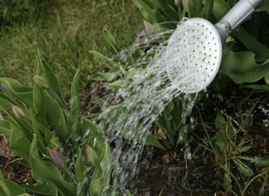
Полив
Чтобы дети усвоили, как поливать различные растения, в уголок природы следует поместить растения, резко отличающиеся по своим потребностям во влаге: циперус, который в течение 10 месяцев в году растет в очень влажной почве (вазон помещают в воду); кактусы требуют очень небольшой и редкой поливки, традесканции — с большой потребностью во влаге; узамбарские фиалки, поливать которые следует весьма умеренно, и др. В умеренной поливке зимой нуждаются — герани, фуксии и др.

Slide 33
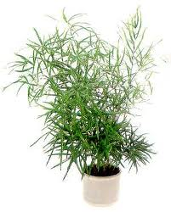
Вегетативное размножение комнатных растений весьма разнообразно: побегами (герани, фуксия, розы, бегонии и др.); листовыми черенками (узамбарская фиалка, бегония-реке, сансевьера и др.); аспидистра, аспарагусы и др. размножаются делением куста.

Slide 34
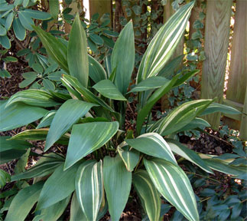
аспидистра
В банке трава
В одном не права:
В тени зеленеет,
На солнце бледнеет.
Родина – Япония.

Slide 35
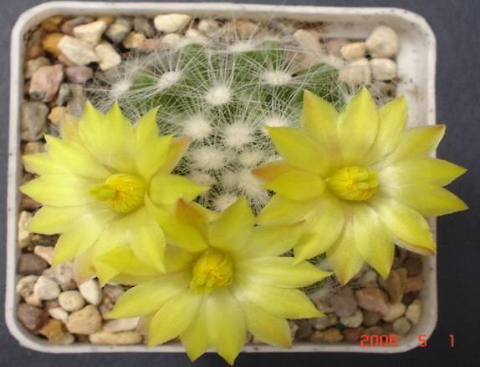

кактусы
Не страшны нам жар и зной
Запасаемся водой.
Родина – пустыни и полупустыни Африки и Америки.

Slide 36
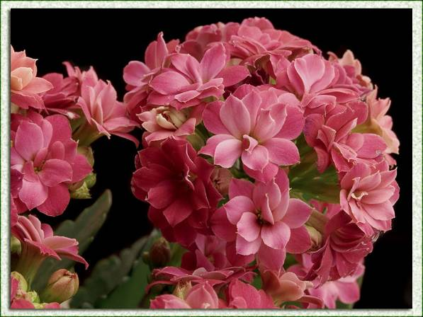
бриофиллюм, каланхое, доктор
Родина – Мадагаскар.

Slide 37
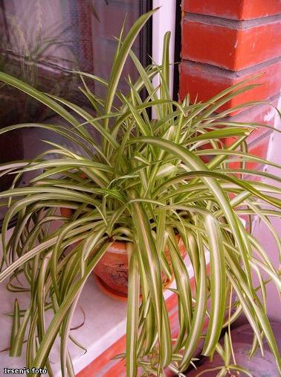
хлорофитум
Розеточки – на веточках,
Цветочки – белый цвет.
Хохлатенький, лохматенький,
Зелёный этот цвет.
Родина – Южная Африка.

Slide 38
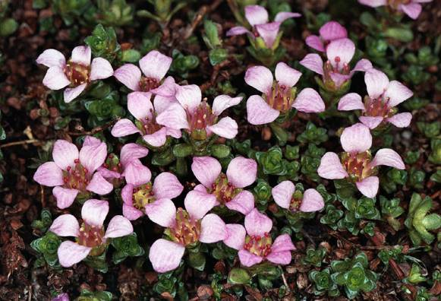
камнеломка
С горы на паутинке
Свисают паучки
Зелёные пучки.
Родина – Восточная Азия.

Slide 39
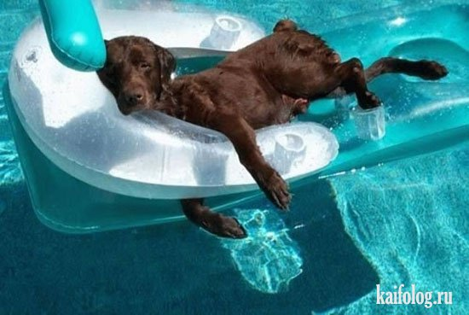
Спасибо за внимание! С Уважением Ваша Елена Владимировна!

